Slide 1
Проектный
Практикум

Slide 2
Когортный анализ
Что изучим?
Что будем делать на практике?
Где пригодится?
Notes:
Узнать, откуда собирать гипотезы
Узнать, как систематизировать гипотезы для последующей проверки
Получить чек-лист для дискаверинга и валидации

Slide 3
Когорта — это группа людей, которые совершили определенное действие в заданный отрезок времени
Пример: пользователи, купившие продукт внутри одного месяца: декабрьская когорта апрельская когорта

Slide 4
Когортный анализ — это метод маркетингового анализа, в котором пользователей рассматриваются не как единое множество, а делят на когорты. Чтобы лучше понимать, что такое когортный анализ, разберемся для начала с понятием «когорта».
Признак когорты - характеристика, определяющая границу когорты. Пользователи, которые обладают этой характеристикой, принадлежат одной когорте.

Slide 5
Когортный анализ изучает поведение во времени
Сколько пользователей совершили целевое действие
Сколько пользователей повторили активность
Как пользователи активизировались во времени
Как долго пользователи жили
Каков коэффициент умирания

Slide 6
Изучаем поведение во времени
Сколько пользователей совершили целевое действие
Сколько пользователей повторили активность
Как пользователи активизировались во времени
Как долго пользователи жили
Каков коэффициент умирания

Slide 7
Сравниваем когорты
Как поведение одной когорты отличалось от другой (сравниваем, родственные когорты из разных интервалов времени, так и когорты одного месяца из разных сегментов)
Как когорта активировалась лучше
Какая когорта принесла больше денег

Slide 8
Почему появился
Пользовательская база неоднородна
Поведение новых пользователей отличается от поведения старых
Коэффициент умирания меняется во времени даже для одной когорты

Slide 9
Почему важен
Позволяет количественно доказать, что дела у продукта становятся хуже/лучше
Позволяет выявить эффективные каналы привлечения клиентов
Позволяет выявлять переломные моменты в жизненном цикле пользователей и концетрироваться на возвдействии на них

Slide 10
Инструменты
Метрика
Analytics
MixPannel
Amplitude
Минус коробочных решений состоит в том, что они фиксируют простые действия завязанные на события в интерфейсе на сайте или в приложении и не могут отследить более сложные комбинации или оффлайновые действия

Slide 11
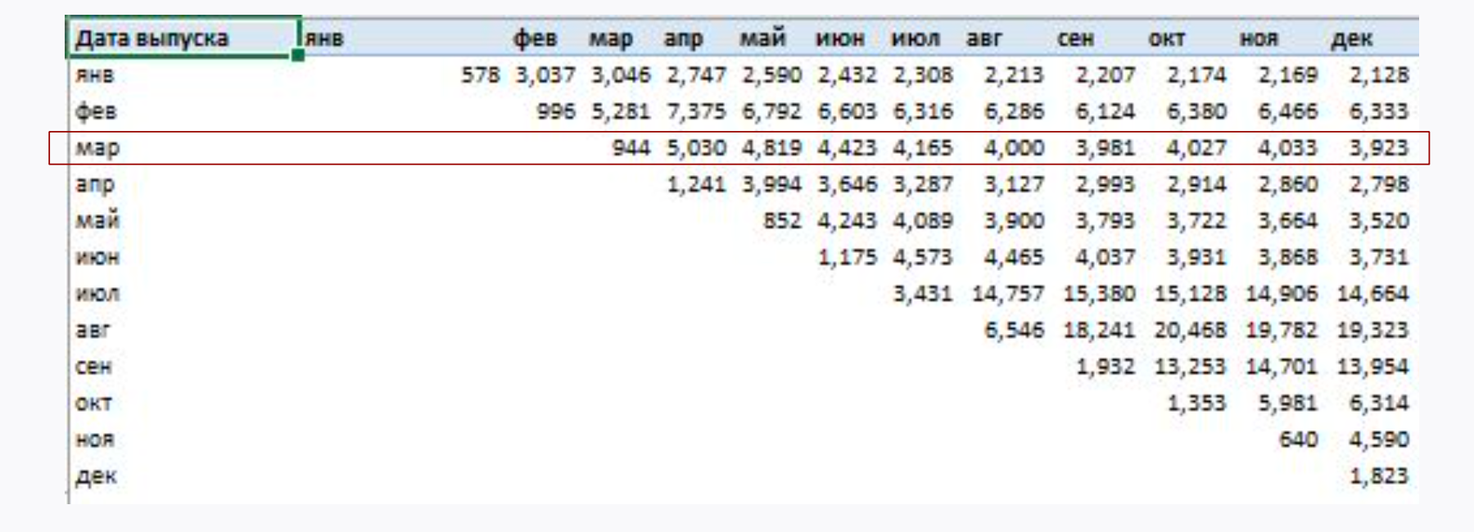
Пример

Slide 12
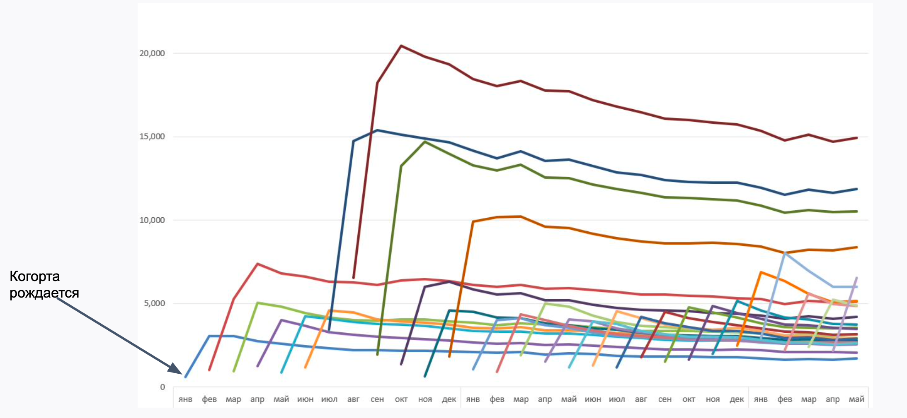
Графики

Slide 13
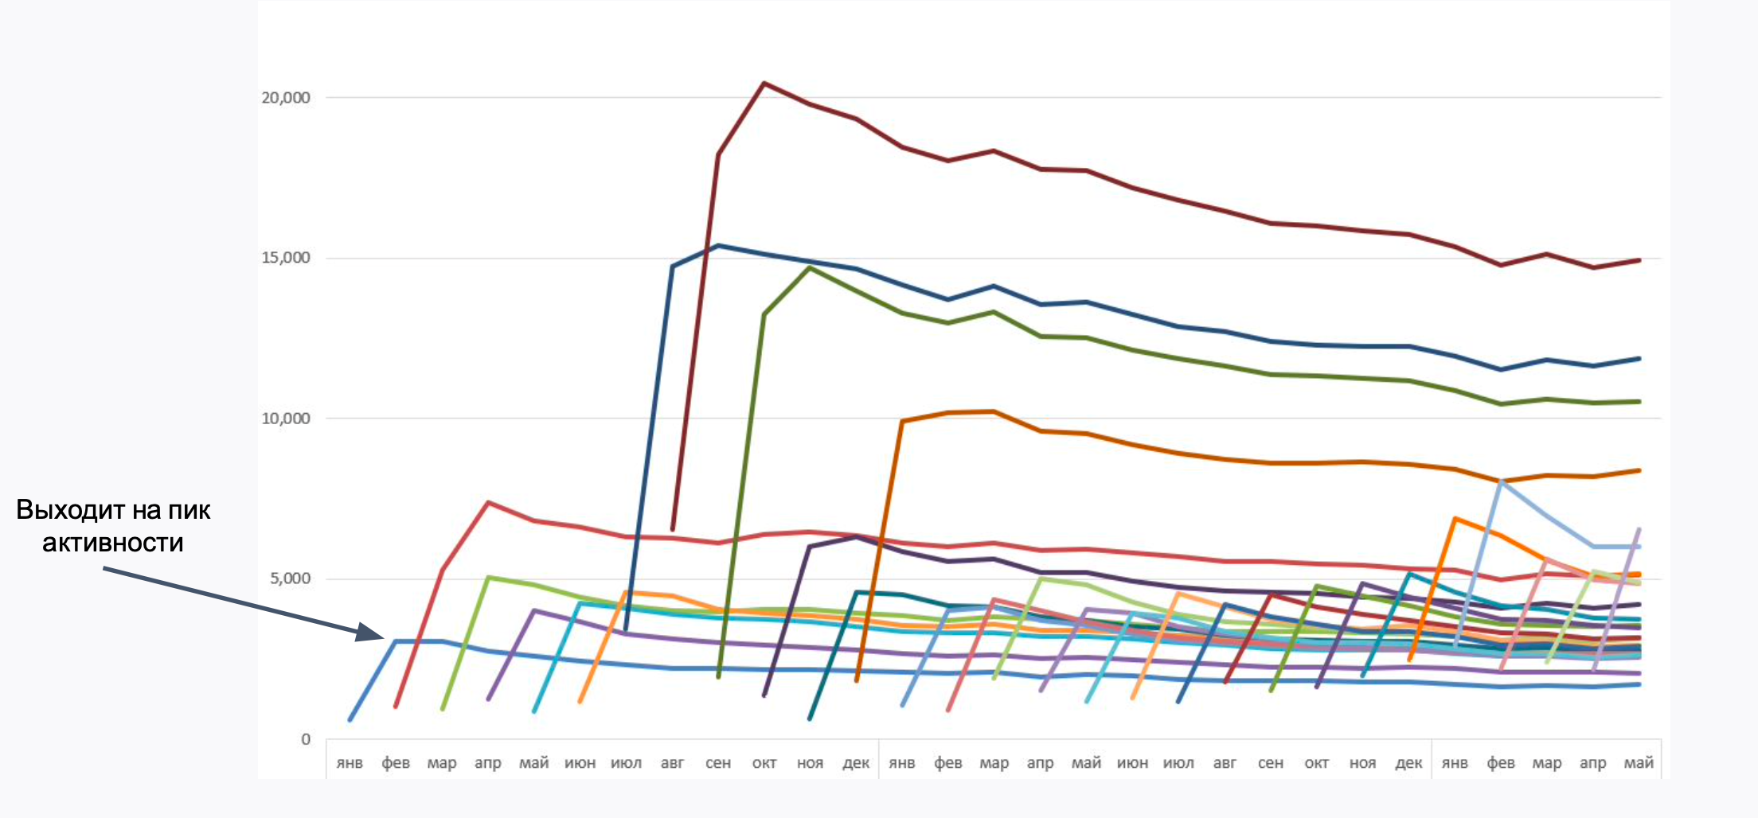
Графики

Slide 14
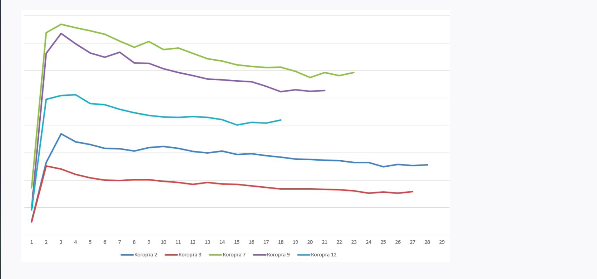
Графики

Slide 15
Какая самая оптимальная?

Slide 16
QA Session

